Slide 1
Entrada y Salida Efectiva Análisis y Diseño de Sistemas I

Slide 2
Caso:
La conocida empresa constructora “Picapiedras”, desea actualizar su sistema de presupuesto y control de obras. Para el efecto ha contratado sus servicios como analista de organización y procesos empresariales. El sistema debe ser capaz de administrar todos los presupuestos, su estado y ejecución. La idea es poder conocer, al finalizar la obra, la utilidad percibida por cada trabajo realizado.
Antes de iniciar cualquier tipo de trabajo, se debe elaborar un presupuesto que a su vez tiene que estar aprobado por el cliente, sin la firma del mismo no puede considerarse como valido. Para los clientes nuevos se debe adjuntar fotocopia de CI, que servirá para el alta respectiva, cada arquitecto encargado del cliente, el presupuesto puede ser reelaborado tantas veces sea necesario, el sistema debe dejar registro de cada una de las versiones. Si finalmente el presupuesto es rechazado, el sistema debe registrar la fecha en que se produjo el rechazo por parte del cliente.
El presupuesto, además de exhibir los datos personales del cliente, debe detallar toda la información de la obra, como primera parte. Según lo especificado por el usuario, como segunda parte, el presupuesto se agrupa por etapas de construcción, que consisten en listar los materiales, cantidades y costos que completan cada etapa. Cada etapa muestra los subtotales que debe ir abonando el cliente en cada entrega, la sumatoria de todas las etapas hace al costo total de la obra.

Slide 3
Declaración de Objetivos:
Controlar los presupuestos, su estado y ejecución de obras para la constructora “PICAPIEDRAS”

Slide 4
Evento:
3. Cliente solicita presupuesto para construcción de obra

Slide 5
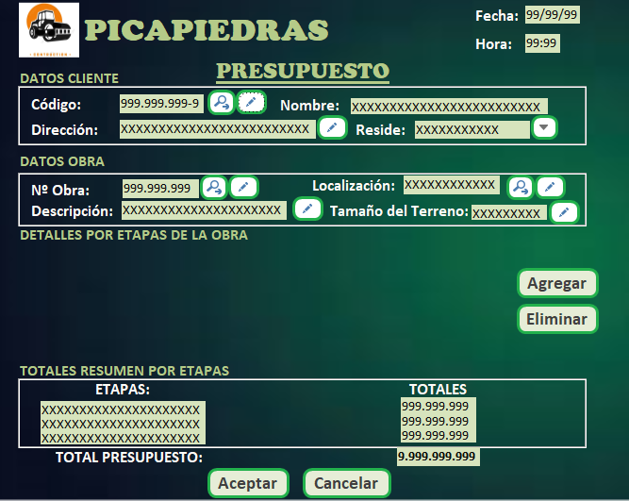
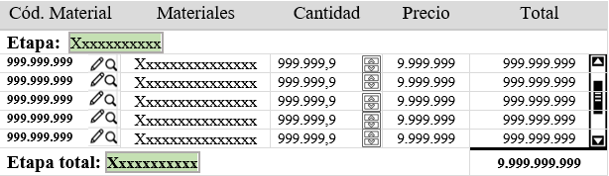
Ejemplo de Entrada Efectiva

Slide 6
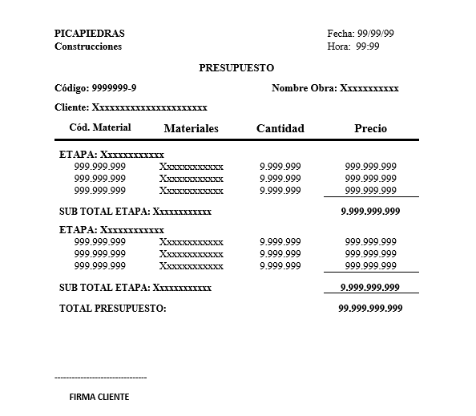
Ejemplo de Salida Efectiva

